Slide 1
3조
챗봇을 활용한
메뉴 추천 앱
강승수 김태원
윤수름 이준호
전영준 정태현

Slide 2
차례
1
프로젝트 개요
2
진행 프로세스
2 - 1
2 - 2
개발 일정
개발 환경
3
프로세스 상세
3 - 1
3 - 2
3 - 3
구조도
ERD
기술 설명
4
프로세스 시연
5
개선 방안

Slide 3
1. 프로젝트 개요

Slide 4

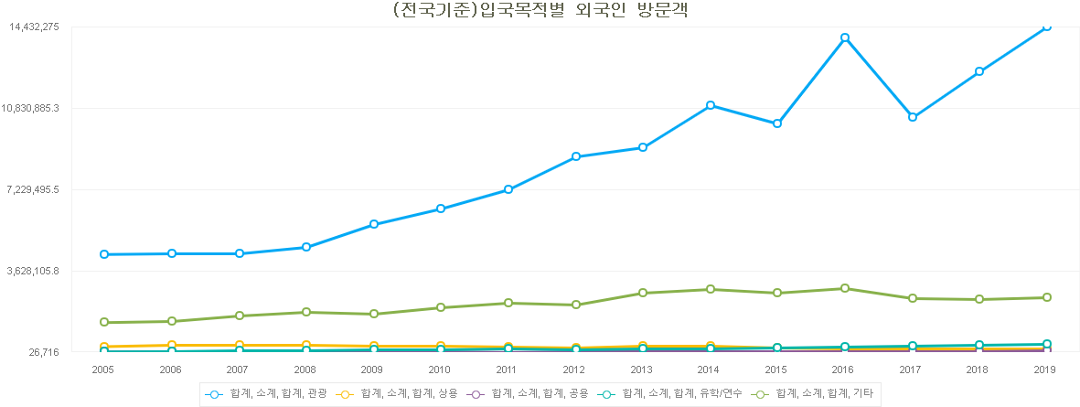
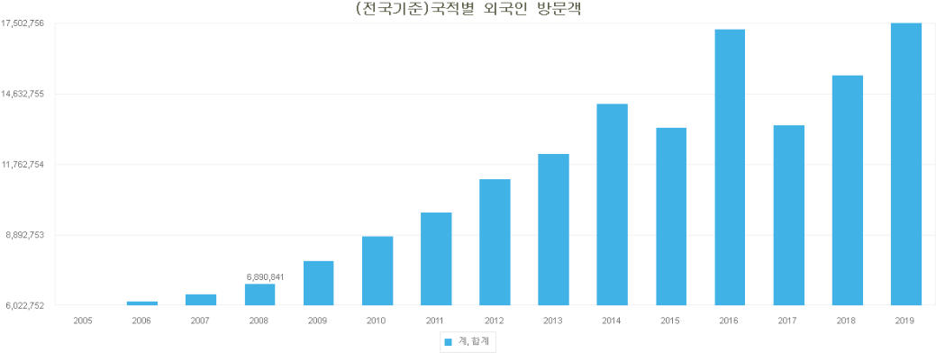
1. 프로젝트 개요
외국인 유입의 증가
한류 문화의 확산으로 관광을 목적으로 한국을 방문하는 외국인의 수가 증가하고 있으며 이에 따라 한국 문화 중 하나인 한국음식에 대한 관심이 증가할 것이라 예측됨.
입국목적별 외국인 방문객 현황_05_19
외국인 방문객 현황_05_19
출처 : 서울 열린데이터 광장

Slide 5


1. 프로젝트 개요
AI 기술 서비스의 발전
AI 기술의 발달로 AI가 다양한 분야에 사용되고 있고 많은 결정에 대해 쾌적한 응답을 하는 대화형 AI가
발전함에 따라 챗봇을 통한 음식 및 음식점 추천 서비스를 개발하고자 함.

Slide 6
2. 진행 프로세스

Slide 7
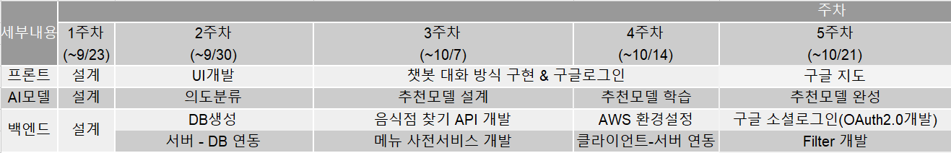
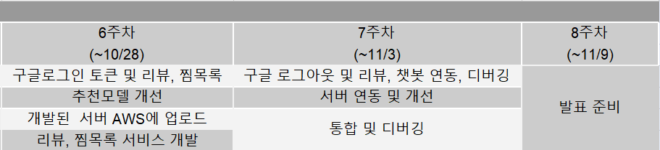
2. 진행 프로세스
2 - 1. 개발 일정

Slide 8












2. 진행 프로세스
2 - 2. 개발 환경
데이터
전송타입
협업툴
EC2
RDS
Json
API
Google
Cloud
GoogleMap
DialogFlow
RestApi
사용언어
개발툴
JAVA
Python
PyCharm
STS
Android

Slide 9
3. 프로젝트 상세

Slide 10




3. 프로젝트 상세
3 - 1. 구조도
Front
BackEnd
DB

Slide 11
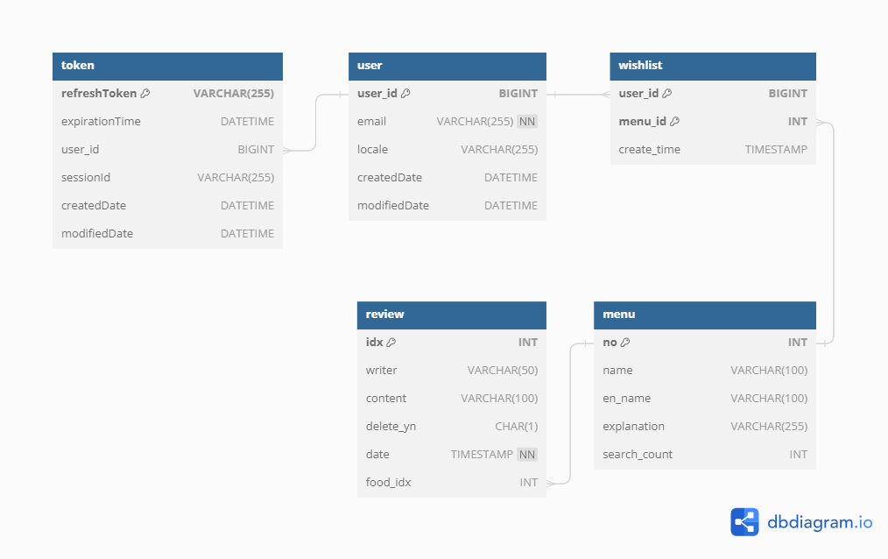
3. 프로젝트 상세
3 - 2. ERD

Slide 12
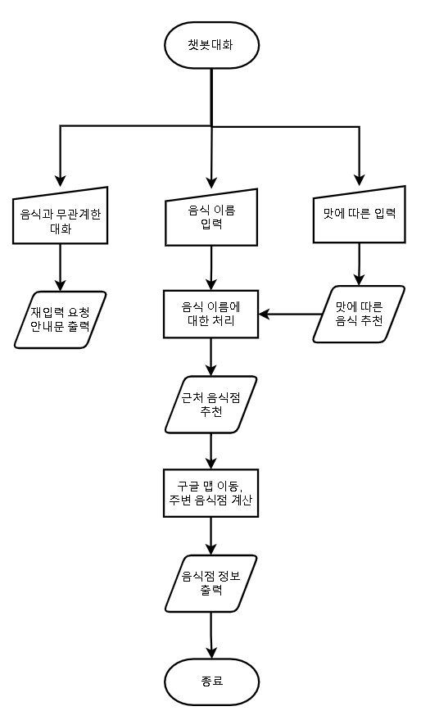
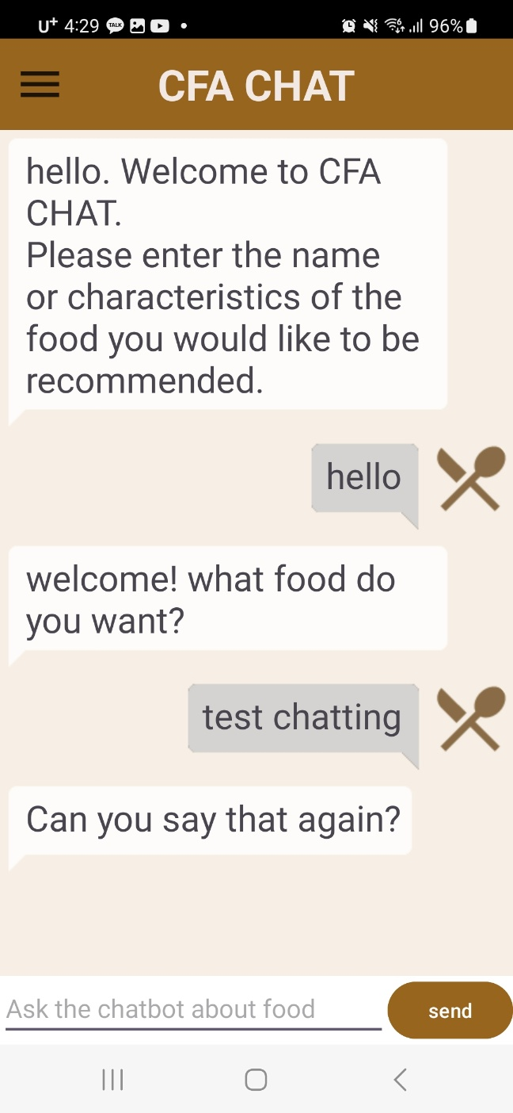
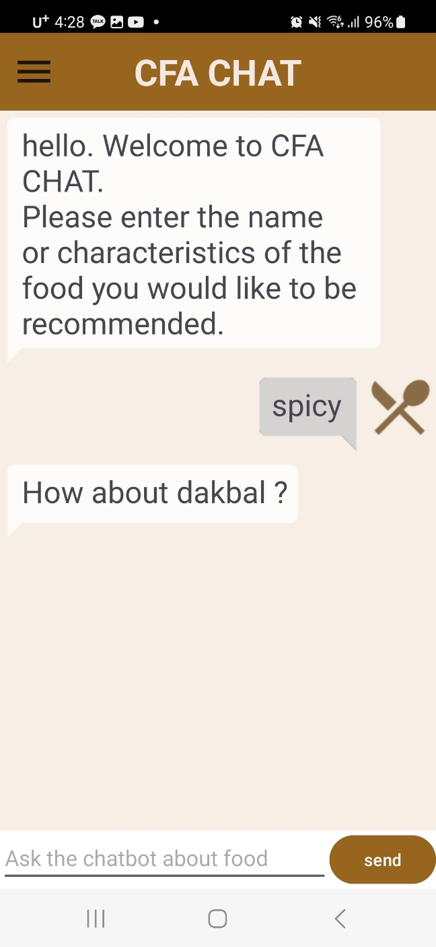
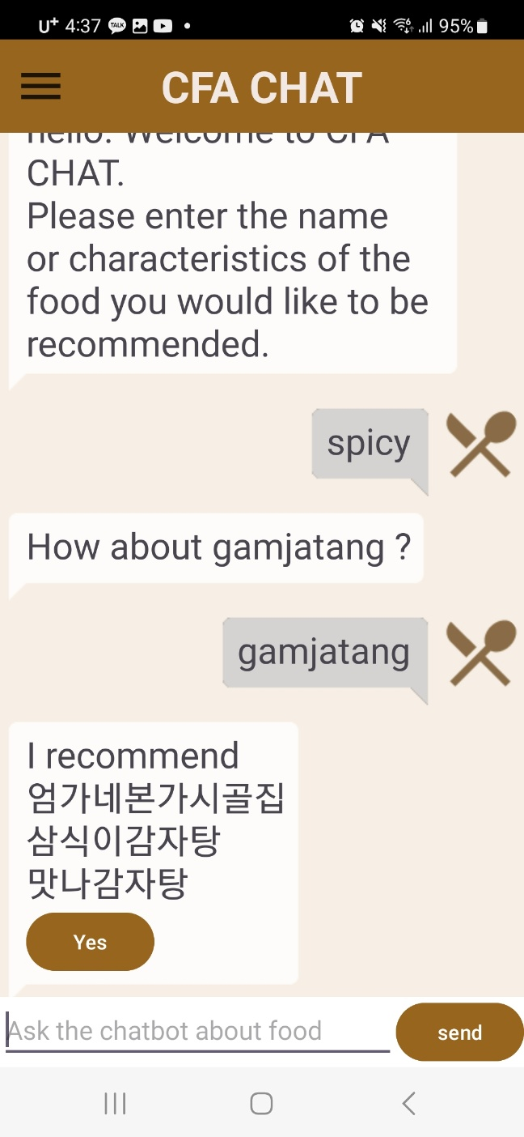
3. 프로젝트 상세
3 - 3. 기술 설명
챗봇
챗봇 시작 시 안내말 표시
음식 이름을 영어로 입력 시 그에 해당하는 음식 추천
서버에서 처리 후 사용자 주변의 조건에 맞는 음식점 최대 5개 추천
답변 버튼을 통해 Google 지도로 이동

Slide 13
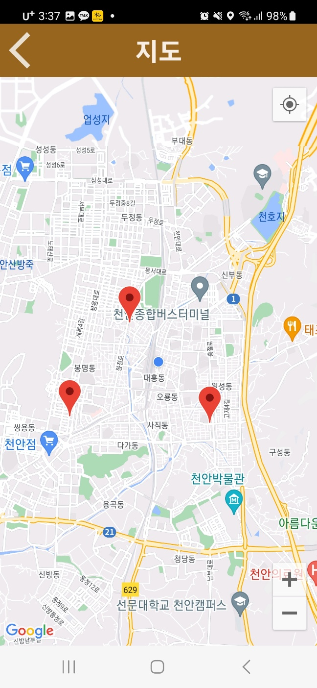
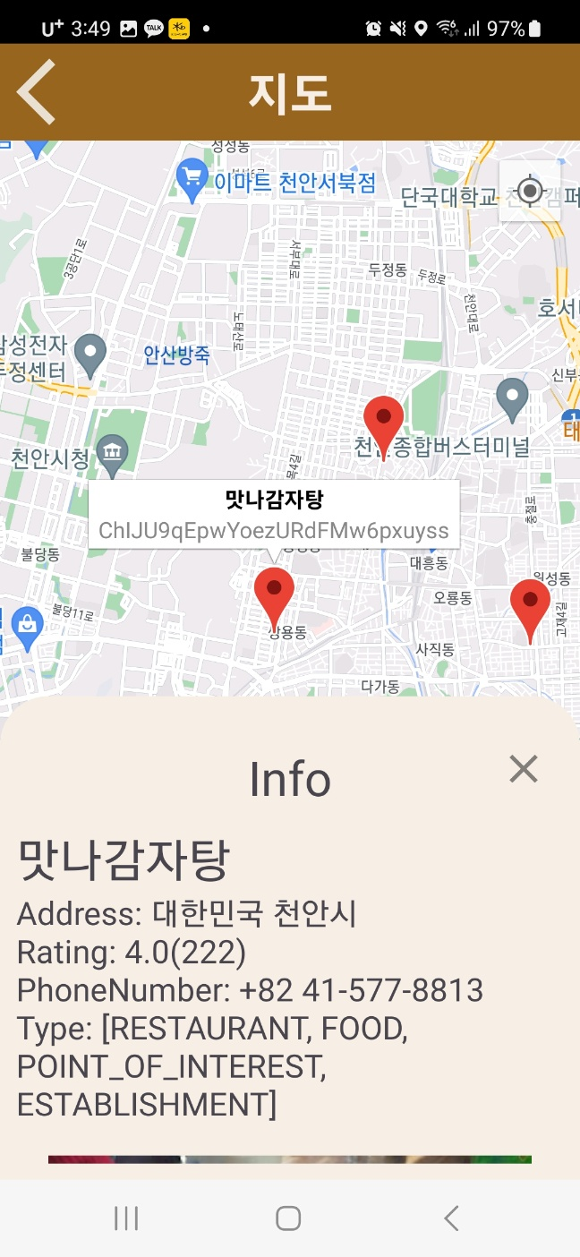
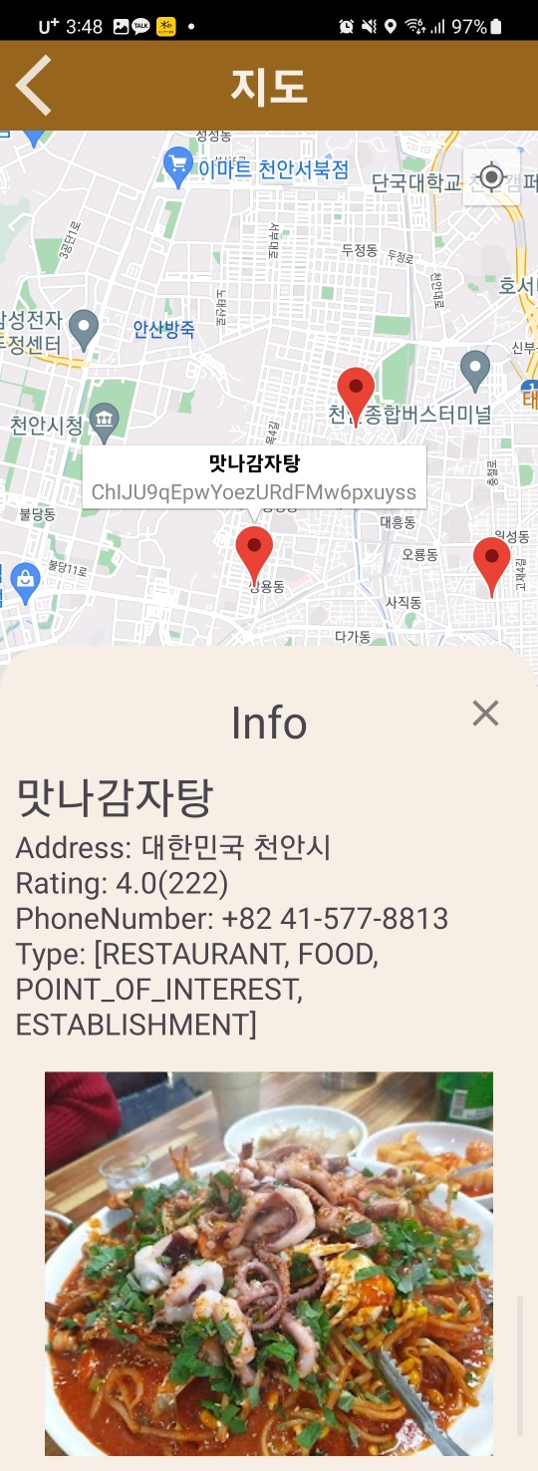
3. 프로젝트 상세
3 - 3. 기술 설명
지도
챗봇에게 추천 받은 음식점의 위치정보를 지도에 마커로 표시
마커 클릭 시 음식점에 대한 상세정보를 출력
구글 맵 툴바를 통해 구글 지도로 이동

Slide 14
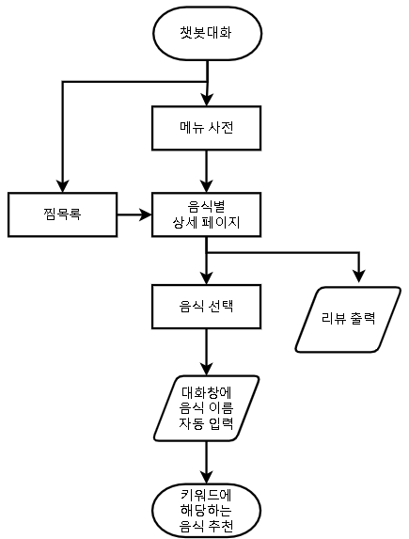
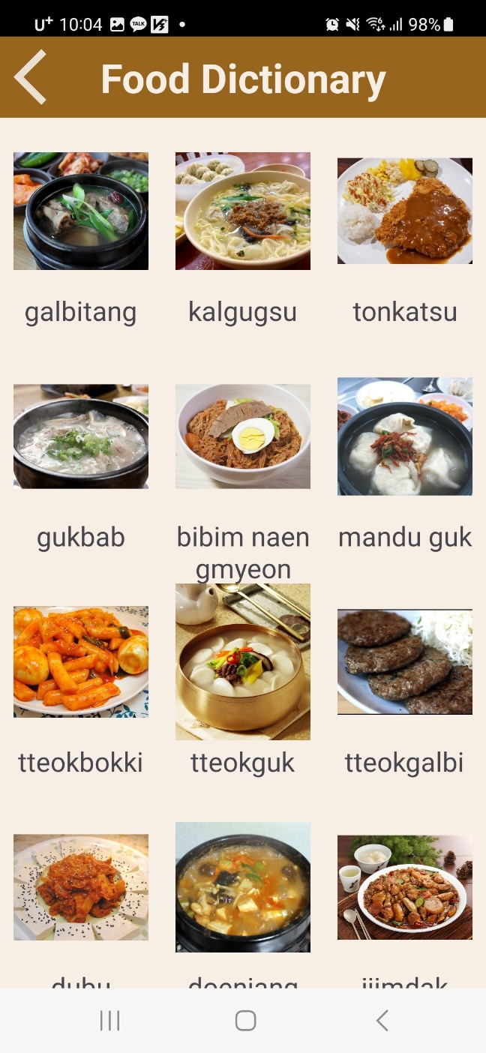
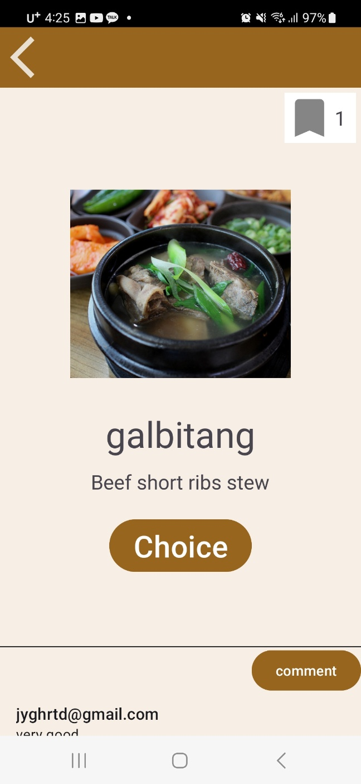
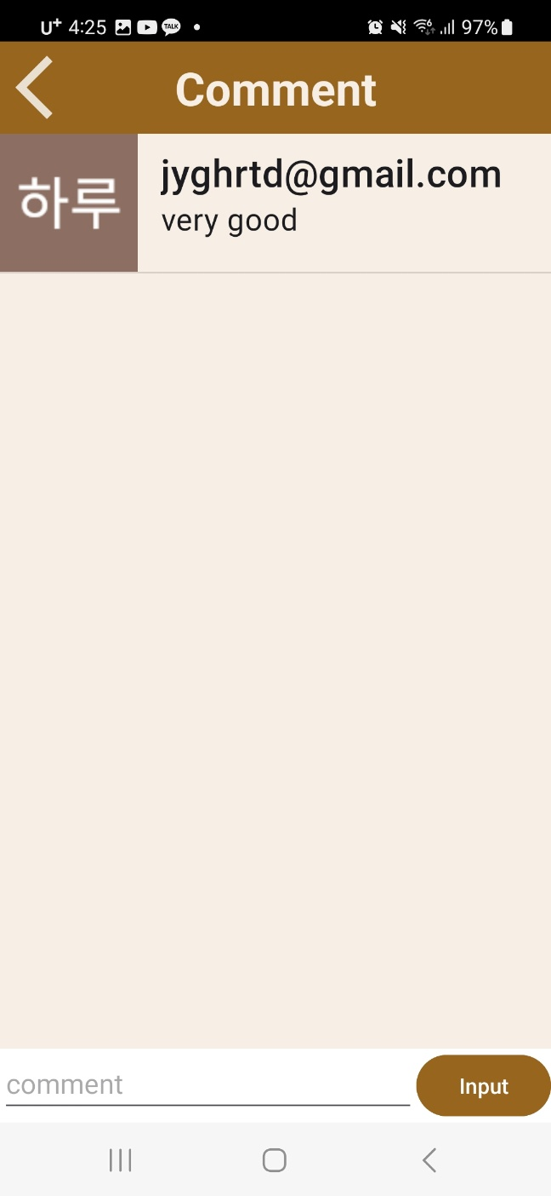
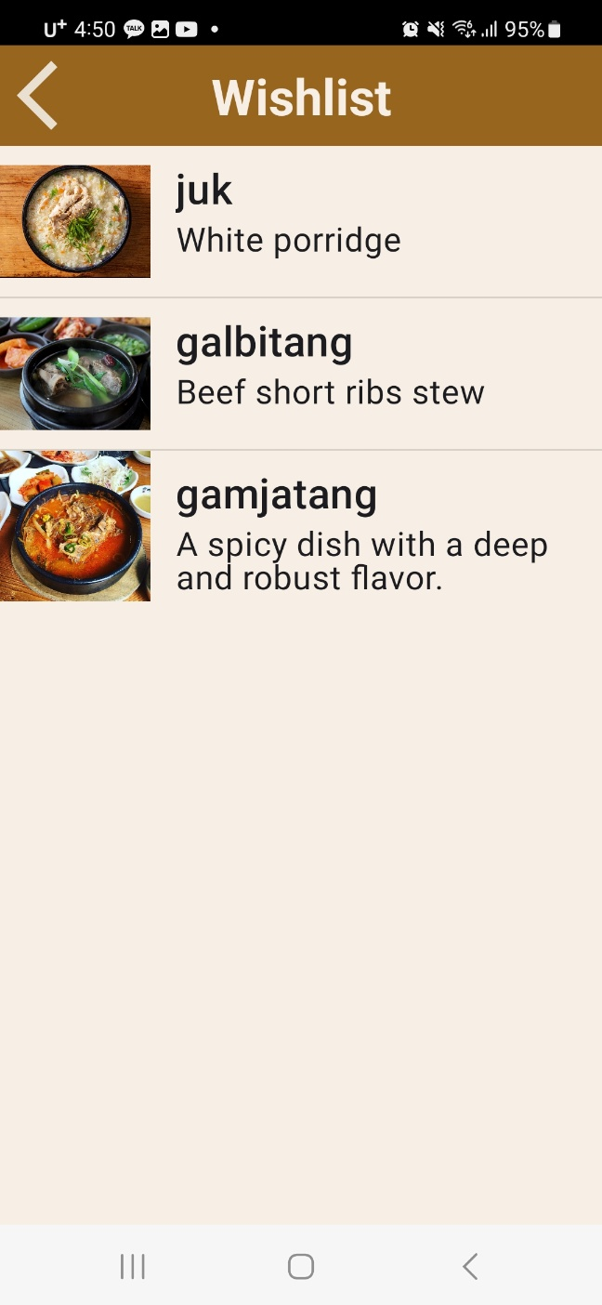
3. 프로젝트 상세
3 - 3. 기술 설명
음식 사전 & 찜목록 & 리뷰
어플에서 보유중인 음식 정보를 이름과 이미지 형태로 출력
항목 선택 시 상세 페이지로 이동
Choice 버튼을 통해 챗봇 화면으로 이동하여 대화를 진행 가능
최근 5개의 리뷰 출력 및 찜 항목 추가
찜목록 이동시 찜한 목록에 한하여 음식정보 출력

Slide 15
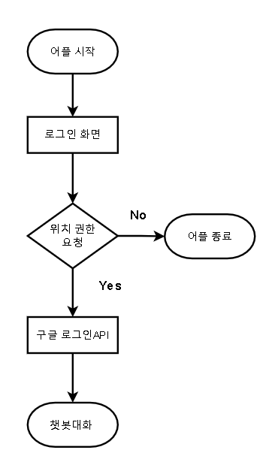
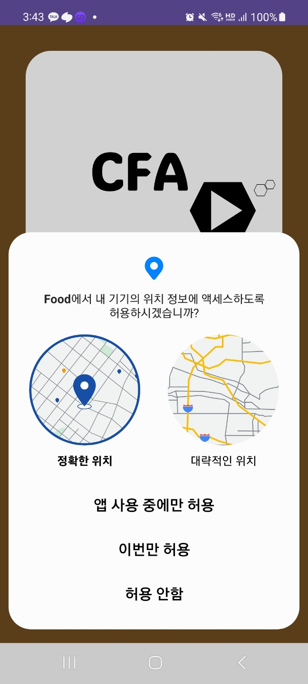
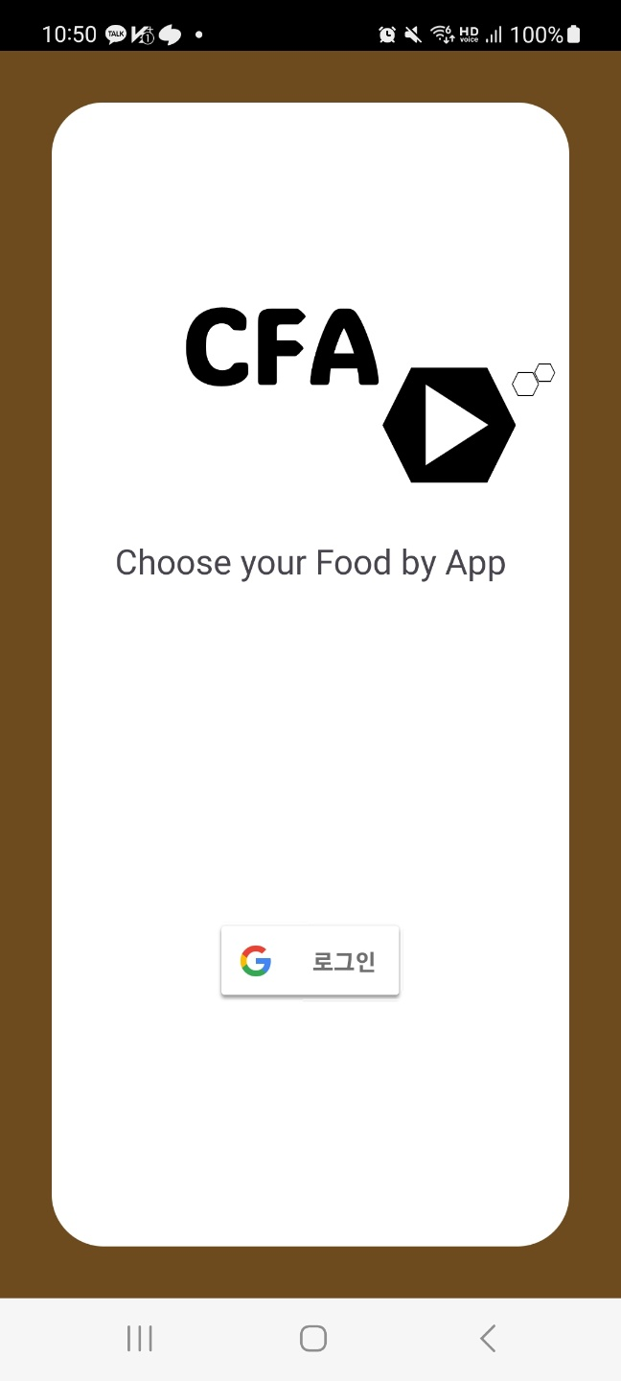
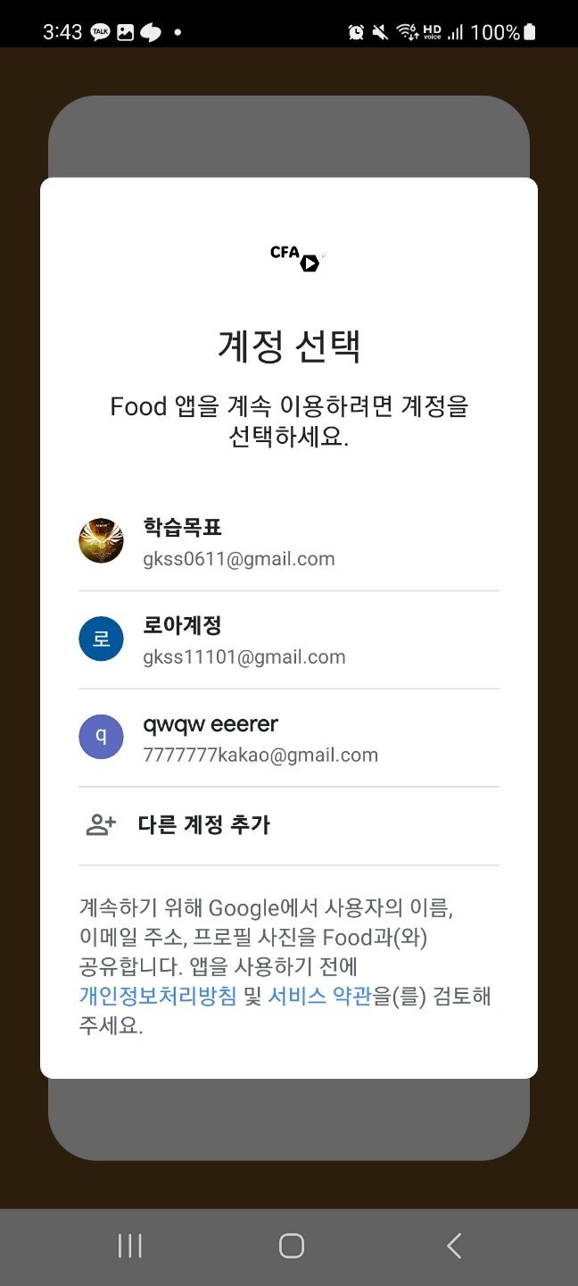
3. 프로젝트 상세
3 - 3. 기술 설명
로그인
외국인이 사용함에 따라 구글 로그인만 구현
OAuth2.0 방식의 로그인

Slide 16
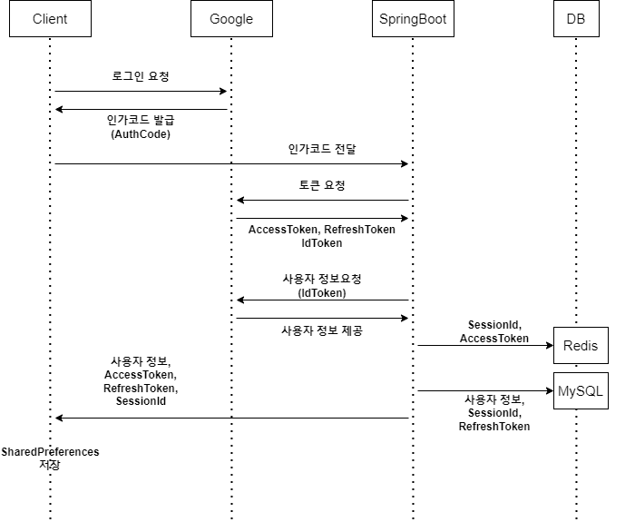
3. 프로젝트 상세
3 - 3. 기술 설명
OAuth2.0을 적용한 로그인
Oauth2.0를 이용한 보안, 엑세스 토큰 또는 리프레시 토큰을 이용한 사용자 검증

Slide 17
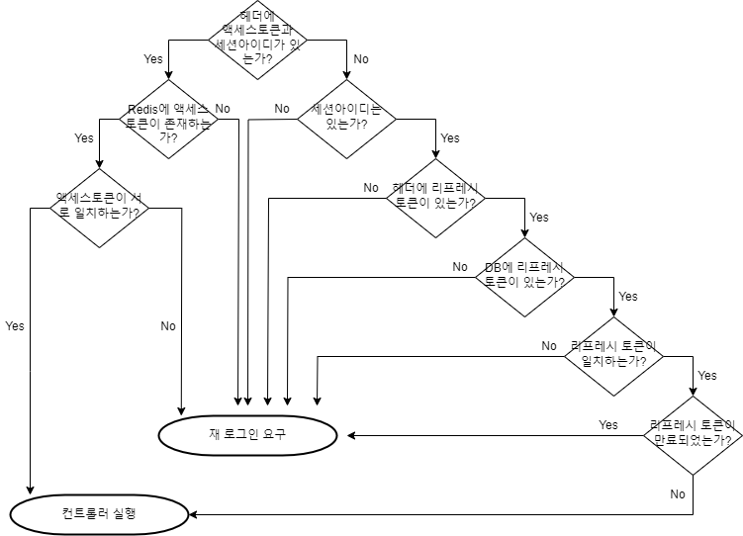
3. 프로젝트 상세
3 - 3. 기술 설명
액세스 토큰과 리프레시 토큰을 확인하는 필터
구글의 액세스 토큰은 Bearer 타입이지만 jwt토큰이 아니다.
세션 불일치로 인해 SecurityContextHolder와 Session의 기능을 사용 불가능
인터셉터의 한계
액세스 토큰 또는 리프레시 토큰이 유효할 경우에만 컨트롤러를 실행 시킨다.

Slide 18
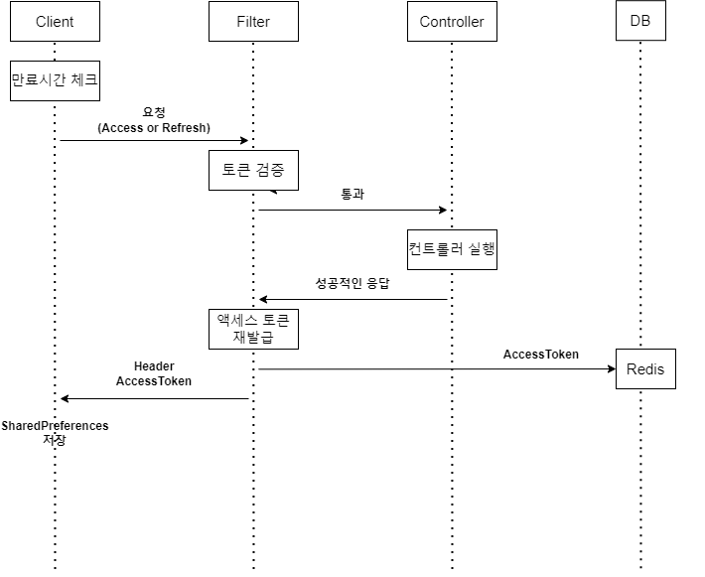
3. 프로젝트 상세
3 - 3. 기술 설명
갱신되는 액세스 토큰
프론트에서 만료시간을 검증한뒤 액세스 토큰 또는 리프레시 토큰으로 요청
매 요청마다 액세스 토큰을 재발급

Slide 19
3. 프로젝트 상세
3 - 3. 기술 설명
챗봇의 핵심 기능
의도 분류
챗봇
개체명인식
의도분류와 개체명인식은 dialogflow 사용
자연어생성은 Rule방식으로 직접 입력
자연어생성

Slide 20
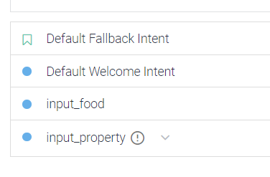
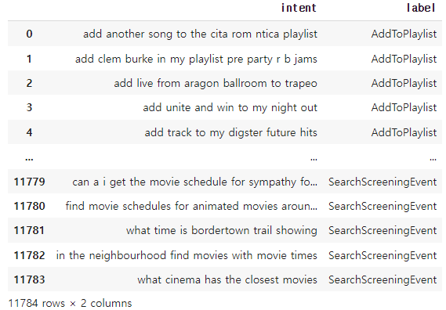
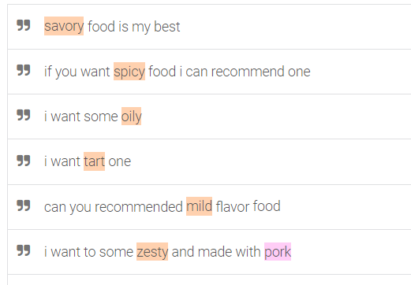
3. 프로젝트 상세
3 - 3. 기술 설명
의도 분류
인텐트라고 불리는 의도 라벨링

Slide 21
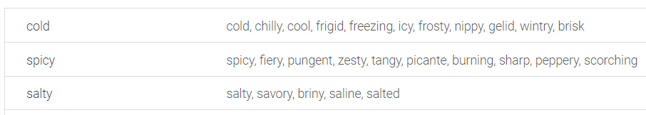
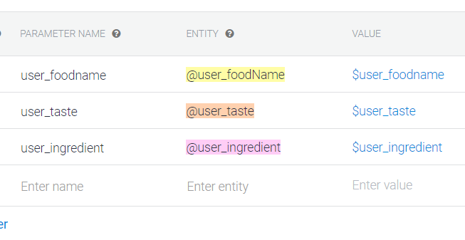
3. 프로젝트 상세
3 - 3. 기술 설명
개체명 분류
직접 개체명 라벨링 및 자동 라벨링

Slide 22
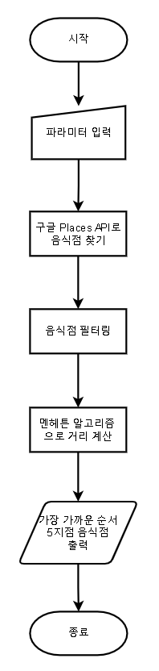
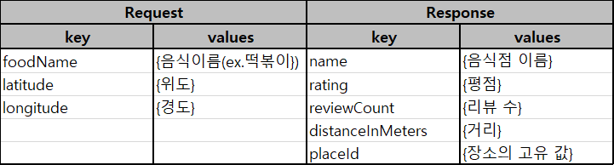
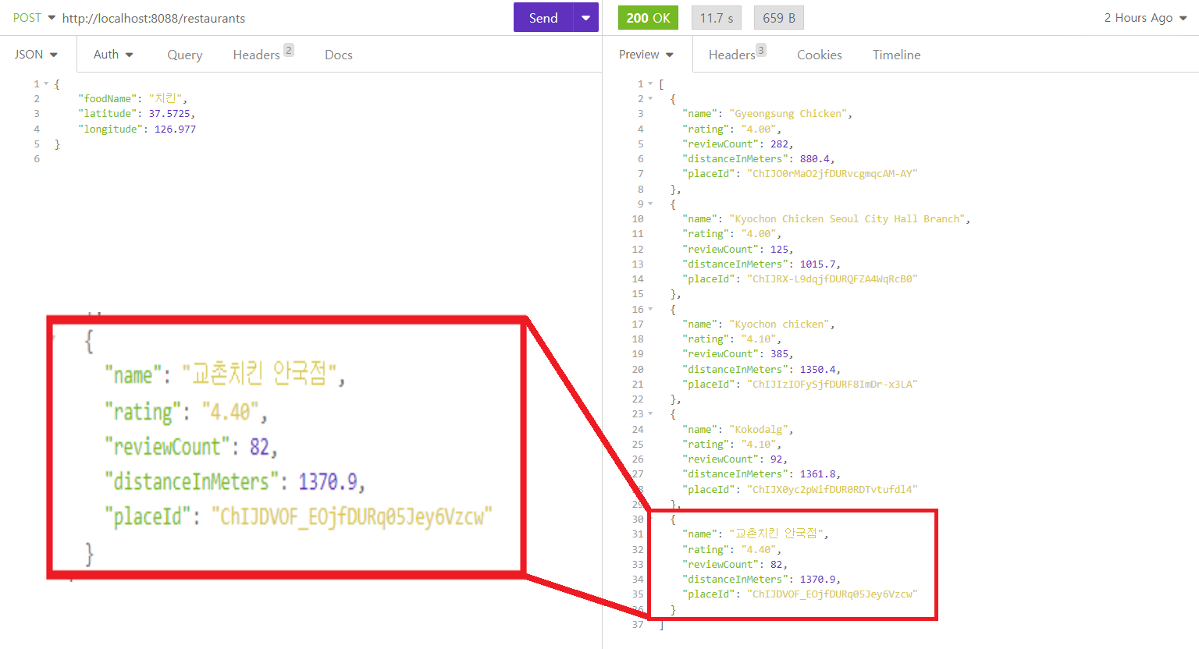
3. 프로젝트 상세
3 - 3. 기술 설명
메뉴 기반 주변 음식점 찾기
JSON 데이터 형식
API 테스트 결과

Slide 23
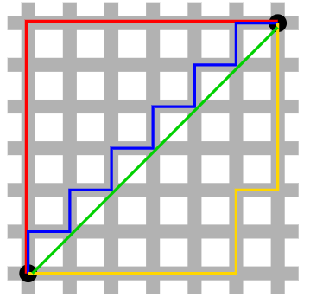
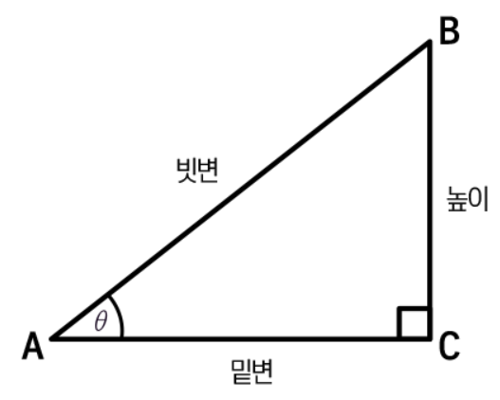
3. 프로젝트 상세
3 - 3. 기술 설명
두 좌표 간의 거리 계산
맨해튼 거리 : 19세기의 수학자 헤르만 민코프스키가 고안한 알고리즘
(x2, y2)
|x1 - x2| + |y1 - y2|
(x1, y1)

Slide 24
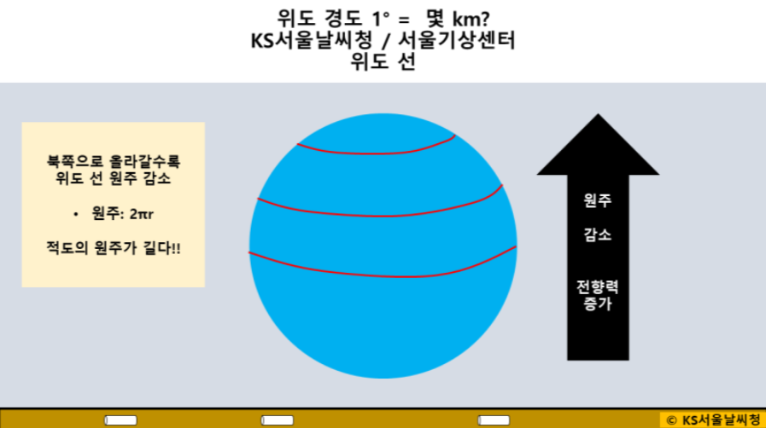
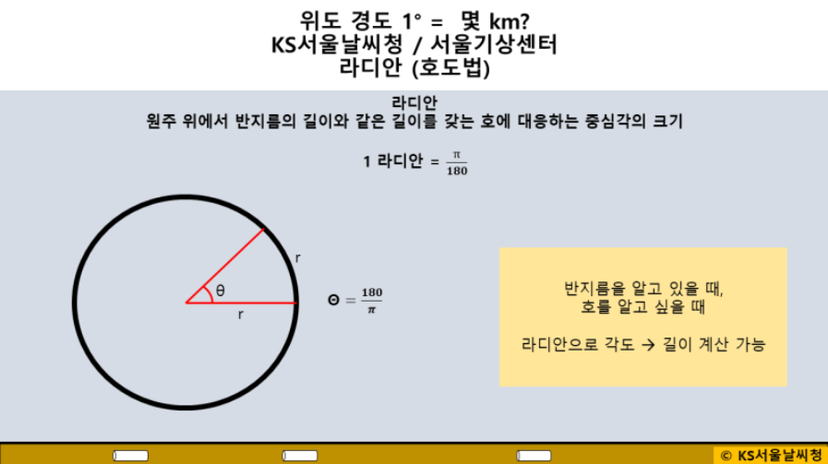
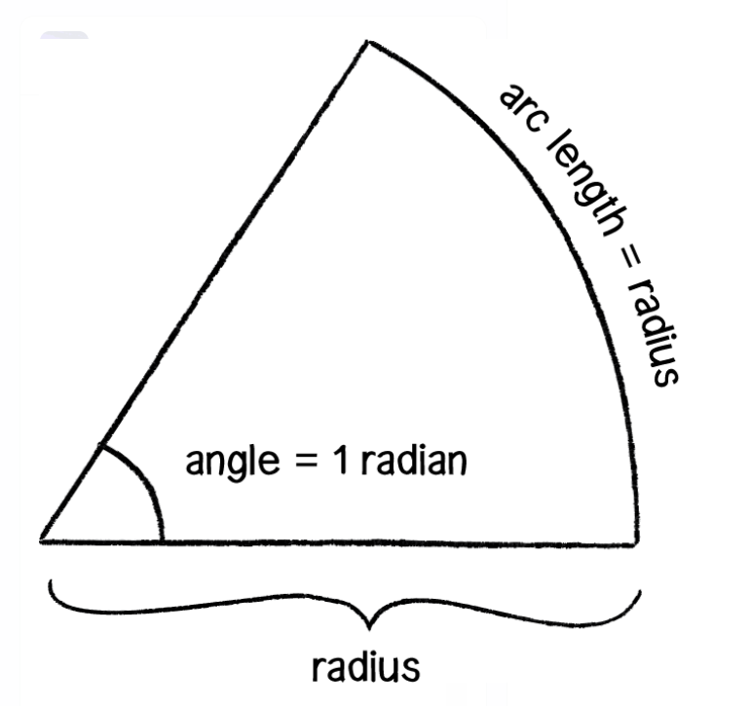
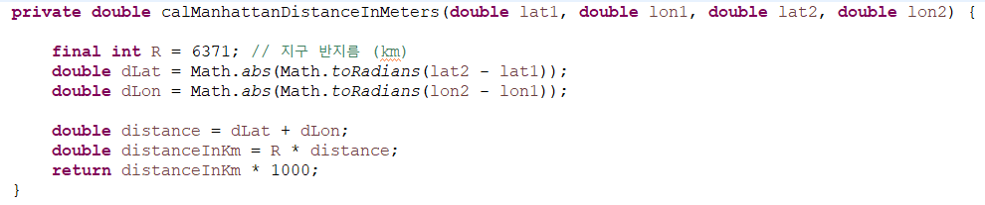
3. 프로젝트 상세
3 - 3. 기술 설명
하지만, 지구는 둥글다!
지구는 3차원이기에 2차원 좌표 거리를 계산하는 맨해튼 거리는 오류가 있다.
라디안(radian) : 원의 반지름에 대한 호의 길이의 비

Slide 25
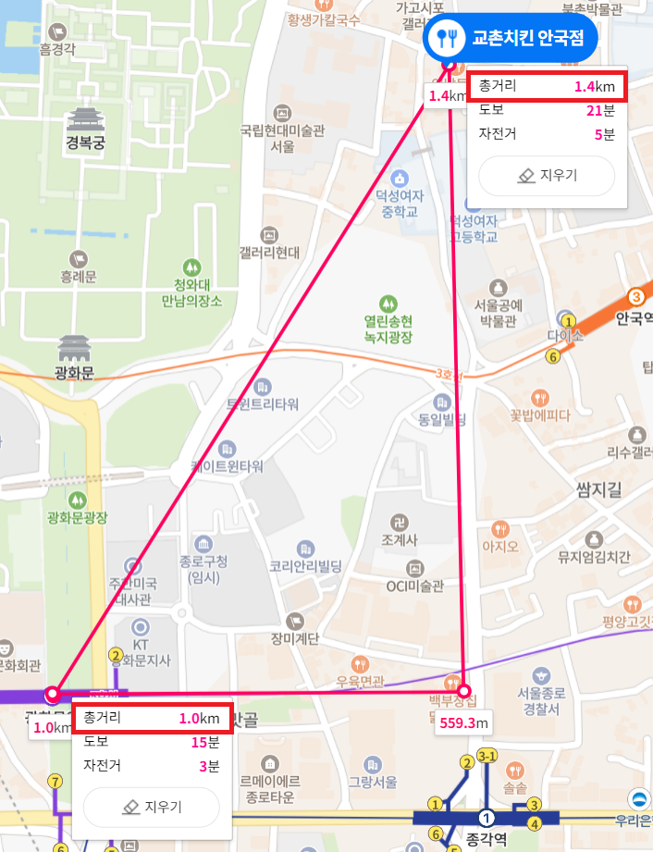
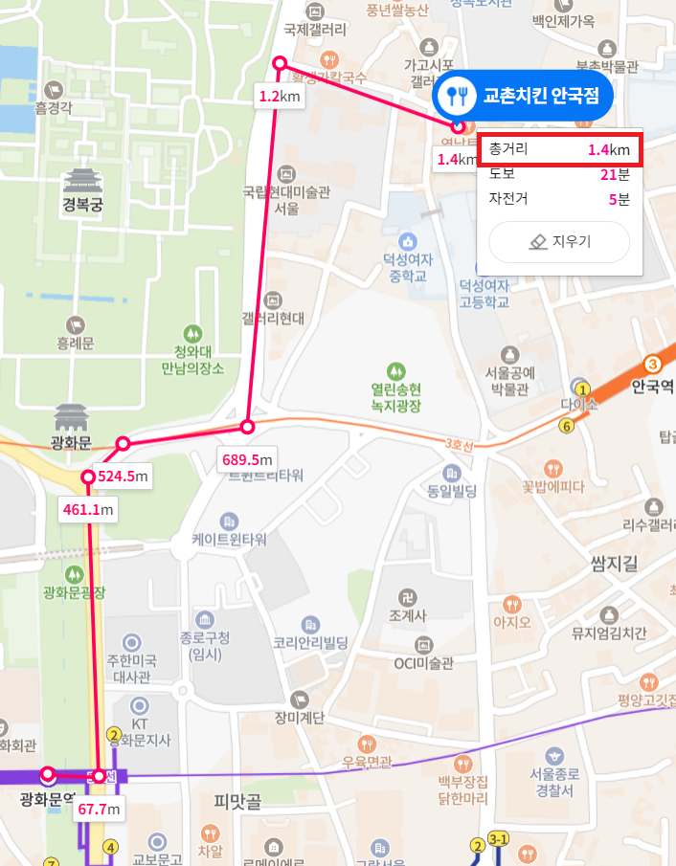
3. 프로젝트 상세
3 - 3. 기술 설명
삼각 함수
실제 경로

Slide 26
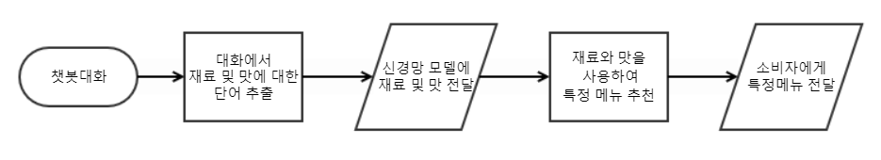
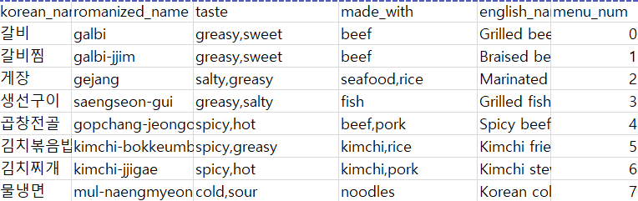
3. 프로젝트 상세
3 - 3. 기술 설명
추천 모델 로직
taste와 made_with의 값으로 romanized_name을 특정하여 출력

Slide 27
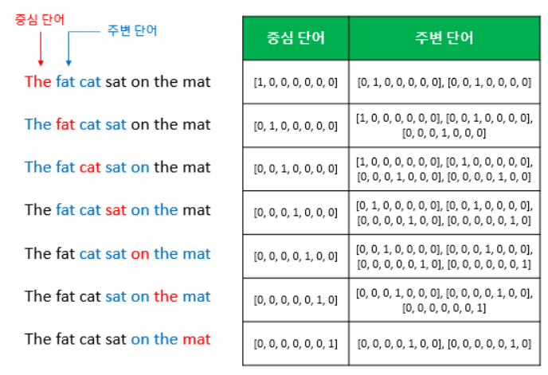
3. 프로젝트 상세
3 - 3. 기술 설명
AI 모델 선정
코사인유사도
=>재료와 맛에 각 점수를 주고
메뉴에 점수를 주는 방법 사용
재료와 맛이 달라도 점수가 같으면 유사하다 판단해 추천 모델에 적합하지 않음
원핫인코딩
=>단어 간의 유사성을 알 수 없기에 재료와 맛으로 음식을 추천해주는 추천 모델에 적합하지 않음
딥러닝
장기적으로 봤을 때, 좋은 표본이나 단기적인 프로젝트 특성상 적은 데이터셋으로 인해, 후에 사용 할 의향있음.

Slide 28
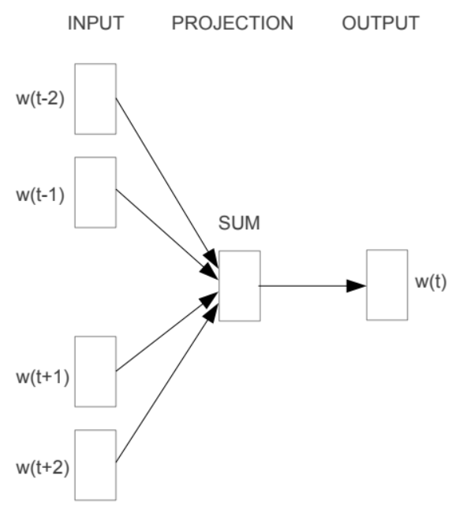
3. 프로젝트 상세
3 - 3. 기술 설명
Word2Vec
Word2Vec
=>주변단어로 중심단어인
특정단어를 특정하기 용이함
Word2Vec 중 CBOW를 사용
주변 단어들의 원핫벡터가
input 레이아웃으로 들어가고
output측의 레이아웃에
예측하고자 하는 중간단어의
원핫벡터가 나오게 함.

Slide 29
4. 프로젝트 시연

Slide 30
5. 개선 방안

Slide 31




5. 개선 방안
다양한 언어 지원
비슷한 단어 감지
API 응답 속도 개선
리뷰 기능 개선

Slide 32
감사합니다 !

